Slide 1
ARA ESCRIC
2. Ensenyar a escriure en totes les matèries

Slide 5
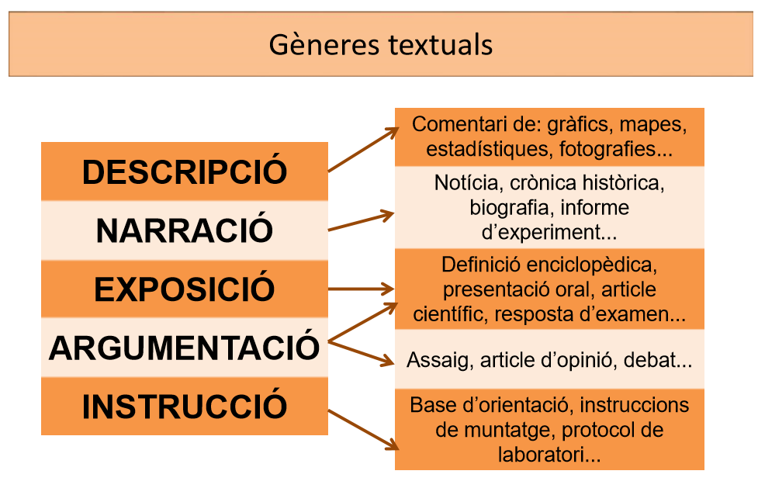

Slide 7
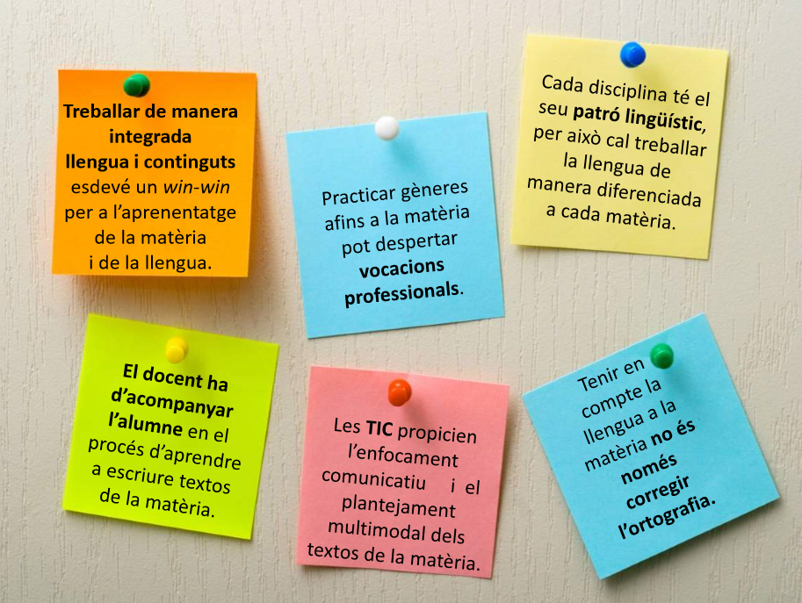
http://xtec.gencat.cat/ca/projectes/escriptura/ara-escric/conferencies/

